Slide 1
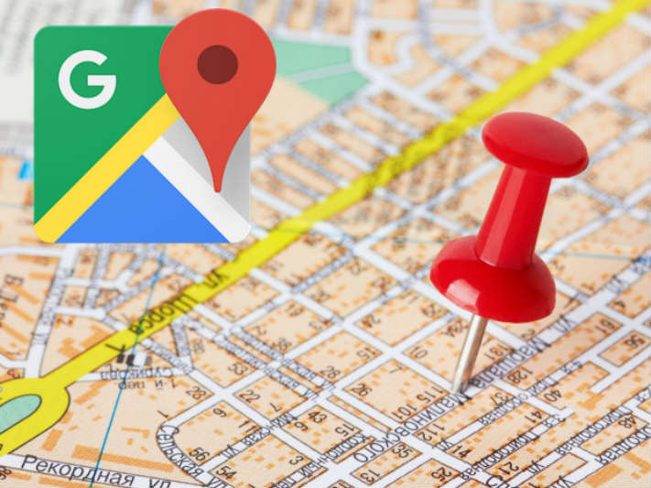
Encontralo!!
Alumno:Patricia Lorena Fernández

Slide 2
Encontralo!!
APLICACIÓN MÓVIL PARA LA BÚSQUEDA DE PRODUCTOS EN NEGOCIOS DE ENCARNACIÓN MEDIANTE GEOLOCALIZACIÓN.

Slide 3
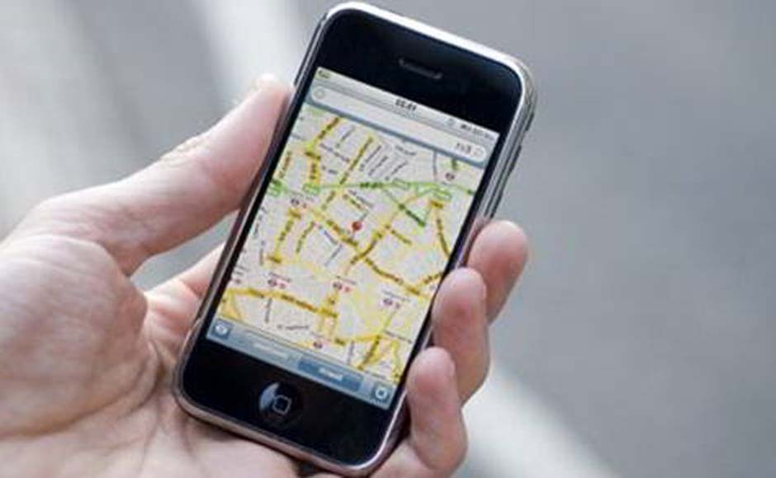
Justificación
Con el desarrollo de la aplicación móvil se pretende brindar a los negocios una estrategia de marketing para promocionar sus productos disponibles para que la ciudadanía desde la comodidad de su casa busque los productos que desee comprar y se lo pueda mostrar en un mapa los distintos locales con su información.

Slide 4
Objetivos
General.
Desarrollar una aplicación móvil para la búsqueda de productos en negocios de Encarnación mediante geolocalización.

Slide 5
Objetivos
Específicos.
Recabar información sobre los mecanismos de promoción de negocios Encarnacenos.
Determinar los requerimientos de la aplicación móvil para la geolocalización de negocios de la cuidad de encarnación.
Diseñar una interfaz de administrador.
Diseñar una API para disponer los datos.
Desarrollar la aplicación móvil.
Obtener un margen de aceptación de usuarios.

Slide 6
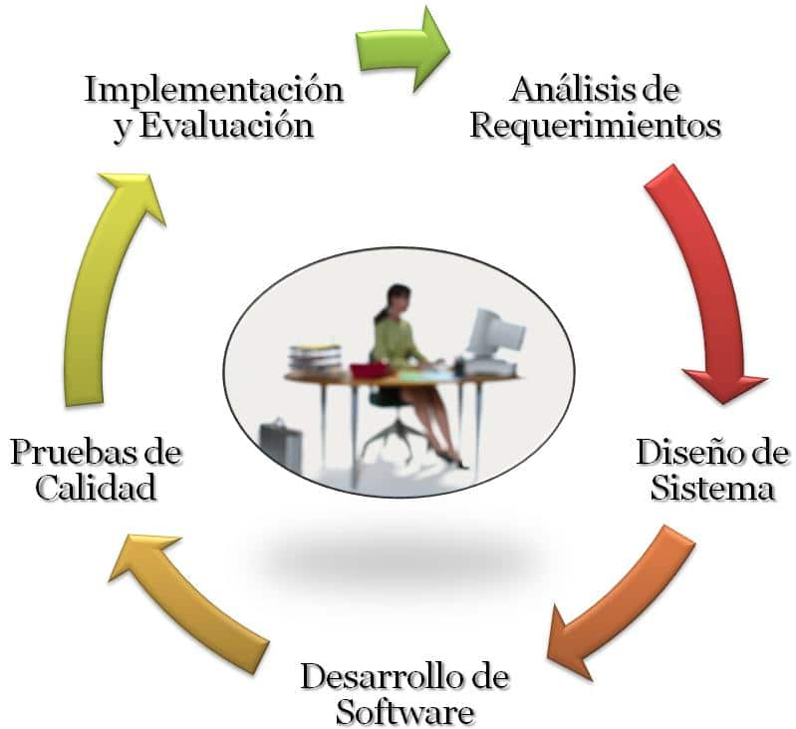
Fases de desarrollo

Slide 7

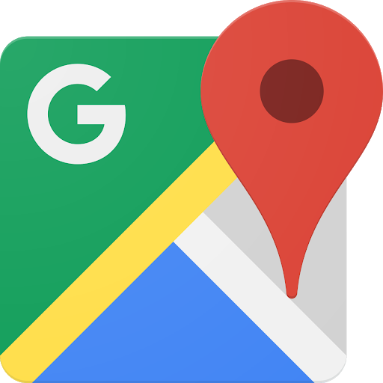










Herramientas

Slide 8
Delimitación del Alcance del Software
Alcances:
Se podrá utilizar la aplicación en teléfonos móviles.
Se podrá buscar locales que vendan un determinado producto ya sea por nombre del local o del producto.
Se mostrará en un mapa de google la ubicación de los locales más cercanos al usuario según búsqueda en un radio de 1 km.
Se mostrará información de los locales comerciales: nombre, dirección, teléfono, email.
Los locales comerciales podrán registrarse a un administrador web para cargar sus productos.
La aplicación se conectara mediante una API
REST para obtener información de los locales.
Se podrá subir la aplicación a la App Store.

Slide 9
Delimitación del Alcance del Software
Limitaciones:
No tendrá más características de los ya mencionado anteriormente.
Solo la aplicación de administradores tendrá registro de usuario no así la aplicación móvil.
La app móvil será únicamente de consulta.
Será aplicado únicamente al casco urbano de Encarnación.
El usuario de la aplicación móvil no podrá interactuar para brindar su recomendación, Rankin o algún
otro tipo de puntajes.

Slide 10
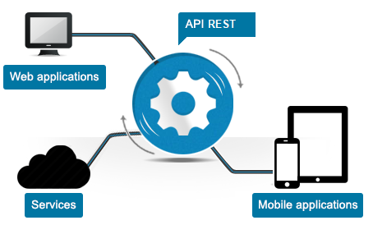
Arquitectura

Slide 11
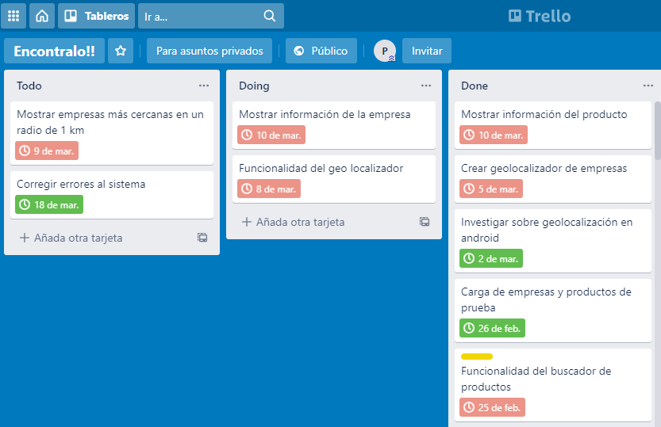
Metodologia de desarrollo Kanban

Slide 12
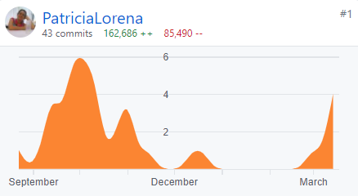
Avances

Slide 13
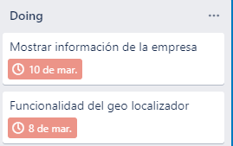
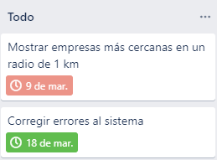
Donde estoy ahora?
10%
10%
Fecha aproximada de culminación
de la aplicación: 5 de abril

Slide 14
Gracias por su atención

